Slide 1
CHÀO MỪNG
TẤT CẢ CÁC EM
ĐẾN VỚI TIẾT HỌC!

Slide 2
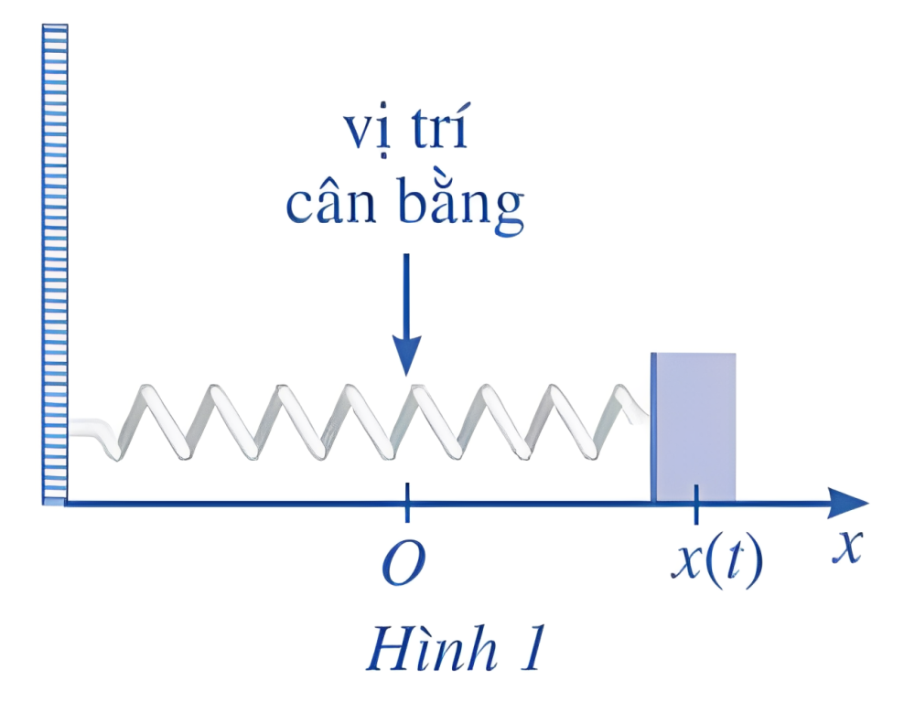
KHỞI ĐỘNG
Một con lắc lò xo dao động điều hòa theo phương ngang trên mặt phẳng không ma sát như Hình 1, có vận tốc tức thời cho bởi $v\left(t\right)=4\cos{t}$, trong đó $t$ tính bằng giây và $v\left(t\right)$ tính bằng centimet/giây. Tại thời điểm $t=0$, con lắc đó ở vị trí cân bằng.
Phương trình chuyển động của con lắc đó được xác định bằng cách nào?

Slide 3
CHƯƠNG IV:
NGUYÊN HÀM. TÍCH PHÂN
BÀI 2: NGUYÊN HÀM CỦA MỘT SỐ HÀM SỐ SƠ CẤP

Slide 4
I. NGUYÊN HÀM CỦA HÀM SỐ LŨY THỪA

Slide 5
1. Hàm số lũy thừa
Cho số thực $α$. Hàm số $y=x^{α}$ được gọi là hàm số lũy thừa.
Ví dụ: $y=x^{2};y=x^{−4};…$
Tập xác định của hàm số lũy thừa $y=x^{α}$ tùy thuộc vào giá trị của $α$. Cụ thể như sau:
Với $α$ nguyên dương, tập xác định là $ℝ.$
Với $α$ nguyên âm hoặc bằng 0, tập xác định là $ℝ\backslash \left\{0\right\}.$
Với $α$ không nguyên, tập xác định là $(0;+∞)$.

Slide 6
ĐỊNH LÍ:
Hàm số lũy thừa $y=x^{α}$ ($α∈ℝ$) có đạo hàm với mọi $x>0$ và ${\left(x^{α}\right)}^{′}=αx^{α−1}$.

Slide 7
2. Nguyên hàm của hàm số lũy thừa
$$\text{H}\text{à}\text{m} \text{s}\text{ố }F\left(x\right)=\frac{1}{2}x^{2} \text{c}\text{ó }\text{l}\text{à }\text{nguy}\text{ê}\text{n} \text{h}\text{à}\text{m} \text{c}\text{ủ}\text{a} \text{h}\text{à}\text{m} \text{s}\text{ố}$$
$f(x)=x$ hay không?
HĐ1
$$F^{′}\left(x\right)={\left(\frac{1}{2}x^{2}\right)}^{′}=\frac{1}{2}.2x=x=f(x)$$
Vậy hàm số $F\left(x\right)=\frac{1}{2}x^{2}$ là một nguyên hàm của hàm số $f\left(x\right)=x$.
Giải:

Slide 8
KẾT LUẬN
$$\text{V}\text{ớ}\text{i} α≠1\text{, }\text{ta} \text{c}\text{ó}$$
$$\int{x^{α}}dx=\frac{x^{α+1}}{α+1}+C$$

Slide 9
Ví dụ 1: Tìm
a) $\int{x^{4} dx}$
b) $\int{x^{\sqrt{3}} dx}$
Giải:
$$\text{a}\text{)} \int{x^{4} dx}=\frac{x^{4+1}}{4+1}+C=\frac{x^{5}}{5}+C$$
$$\text{b}\text{)} \int{x^{\sqrt{3}} dx}=\frac{x^{\sqrt{3}+1}}{\sqrt{3}+1}+C$$

Slide 10
Ví dụ 2:
$$\text{T}\text{ì}\text{m}\text{:}$$
$$\text{a}\text{) }\int{\frac{1}{x^{2}} dx}$$
$$=\int{x^{−2} dx}=\frac{x^{−2+1}}{−2+1}+C=−x^{−1}+C=−\frac{1}{x}+C$$
$$=\frac{x^{\frac{1}{2}+1}}{\frac{1}{2}+1}+C=\frac{2}{3}x^{\frac{3}{2}}+C=\frac{2x\sqrt{x}}{3}+C$$
$$\text{b}\text{)} \int{x^{\frac{1}{2}} dx}$$
$$\text{c}\text{)}\int{\frac{1}{\sqrt{x}}dx}$$
$$=\int{x^{−\frac{1}{2}} dx}=\frac{x^{−\frac{1}{2}+1}}{−\frac{1}{2}+1}+C=2x^{\frac{1}{2}}+C=2\sqrt{x}+C$$

Slide 11
Luyện tập 1
Giải:
$$\int{\left(x^{4}−5x^{2}+1\right)}dx$$
$$=\int{x^{4}}dx−\int{5x^{2}}dx+\int{1dx}$$
$$=\frac{x^{5}}{5}−\frac{5x^{3}}{3}+x+C$$
$$\text{T}\text{ì}\text{m}\text{: }$$
$$\int{\left(x^{4}−5x^{2}+1\right)}dx$$

Slide 12
Luyện tập 2
$$\text{T}\text{ì}\text{m}\text{:}$$
$$=\frac{x^{\frac{3}{5}+1}}{\frac{3}{5}+1}+C=\frac{5}{8}x^{\frac{8}{5}}+C$$
$$\text{a}\text{)} \int{x^{\frac{3}{5}} dx}$$
$$=\int{x^{−\frac{3}{4}}}dx=\frac{x^{−\frac{3}{4}+1}}{−\frac{3}{4}+1}+C=4x^{\frac{1}{4}}+C=4\sqrt[4]{x}+C$$
$$\text{b}\text{) }\int{\frac{1}{\sqrt[4]{x^{3}}} dx}$$

Slide 13
$$\text{B}\text{à}\text{i} \text{3} \text{(}\text{SGK} \text{– }\text{tr}\text{.}\text{15}\text{) }\text{Nguy}\text{ê}\text{n} \text{h}\text{à}\text{m} \text{c}\text{ủ}\text{a} \text{h}\text{à}\text{m} \text{s}\text{ố} f\left(x\right)=\frac{3x}{\sqrt{x}} \text{b}\text{ằ}\text{ng}\text{:}$$
$$\text{A}\text{. 2}\sqrt[3]{x^{2}}+C \text{B}\text{. }\frac{−6}{\sqrt{x}}+C \text{C}\text{. }3\sqrt{x}+C \text{D}\text{. }2x\sqrt{x}+C$$
$$\text{Ta} \text{c}\text{ó :} \int{f\left(x\right)}dx=\int{\frac{3x}{\sqrt{x}}}dx=\int{3\sqrt{x}}dx=3\int{x^{\frac{1}{2}}}dx$$
$$=3.\frac{x^{\frac{1}{2}+1}}{\frac{1}{2}+1}+C=2x^{\frac{3}{2}}+C=2x\sqrt{x}+C$$
Đáp án đúng : D
Giải:

Slide 14
Bài 5 (SGK – tr.16) Tìm
$$=7\int{x^{6}dx}−4\int{x^{3}}dx+3\int{x^{2}}dx=x^{7}−x^{4}+x^{3}+C$$
a) $\int{(7x^{6}−4x^{3}+3x^{2})}dx$
$$\text{b}\text{)}\int{\frac{21}{8x}}dx$$
$$=\frac{21}{8}\int{\frac{1}{x}}dx=\frac{21}{8}\ln{|x|}+C$$
$$\text{c}\text{)}\int{\frac{1}{x^{4}}}dx$$
$$=\int{x^{−4}}dx=\frac{x^{−4+1}}{−4+1}+C=\frac{x^{−3}}{−3}+C=−\frac{1}{3x^{3}}+C$$
$$=\int{x^{−\frac{3}{2}}}dx=\frac{x^{−\frac{3}{2}+1}}{−\frac{3}{2}+1}+C=−\frac{2}{\sqrt{x}}+C$$
$$\text{d}\text{)}\int{\frac{1}{x\sqrt{x}}}dx$$

Slide 15
HƯỚNG DẪN VỀ NHÀ
Ghi nhớ kiến thức trong bài.
Hoàn thành bài tập trong SBT.

Slide 16
HẸN GẶP LẠI CÁC EM TRONG TIẾT HỌC TIẾP THEO!

